Slide 1


Slide 2

Reclamações,
perguntas
e atropelamentos
By Clarissa Corrêa

Slide 3

Vejo tanta gente reclamando da vida.
Meu coração chega a dar um nó cego. Eu sei que cada um tem a sua força e o que é um problemão para mim pode não ser para você.

Slide 4
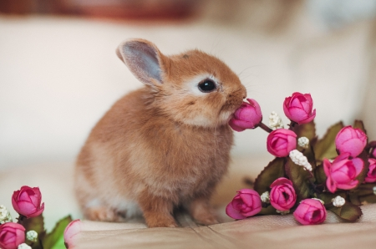
Sei que um indivíduo é diferente do outro, que cada um tem a sua fé, a sua bagagem emocional. Sei mesmo.

Slide 5
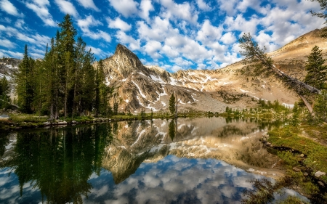
Mas eu só queria que você soubesse que tem gente em uma situação pior que a sua.

Slide 6
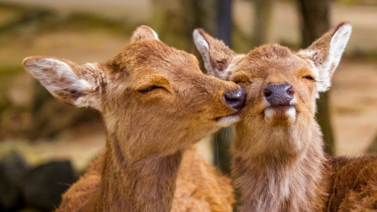
Que o ruim mesmo é não ouvir e sentir a barriga roncar e não ter o que comer.

Slide 7
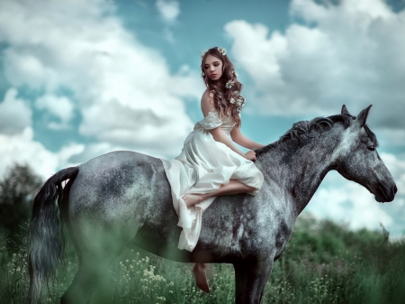
Que desesperador mesmo é ter uma doença grave e não ter condições de pagar um bom médico ou fazer um exame sem ter que esperar por meses em uma fila.

Slide 8

Que triste mesmo é perder quem a gente ama. Que terrível é ver o filho chorando de fome e não ter dinheiro para comprar um pão no supermercado.

Slide 9
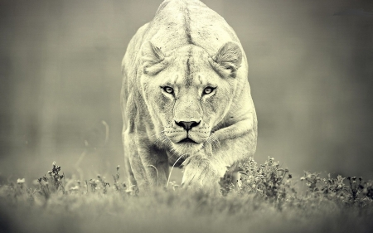
Que agoniante é
não ter onde morar,
pra onde ir ou voltar.

Slide 10
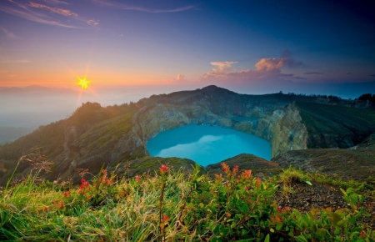
Quem sou eu para julgar a dor do outro? Ninguém. Não estou aqui para fazer julgamentos ou apontar um dedo no meio do seu nariz.

Slide 11

O mundo já está cheio dessas pessoas - e eu também. Só quero que você pare um pouco para pensar: será que as coisas não estão sendo maximizadas?

Slide 12
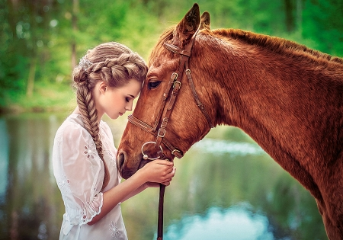
Precisa tanto?
Esse assunto realmente tem importância? Esse problema realmente é tão cabeludo?

Slide 13
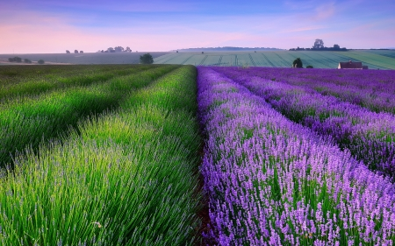
Temos a triste tendência a achar que as coisas são complicadas. Na verdade elas não são. Tudo depende do meu olhar, do seu, do nosso.

Slide 14
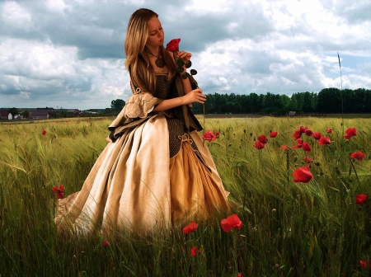
Tudo depende da forma como você está receptivo. Depende do otimismo, da vontade, da força, da fé.

Slide 15

Sei que algumas situações são realmente preocupantes. Mas será que são tanto assim? Será que não temos a mania de supervalorizar coisas pequenas?

Slide 16
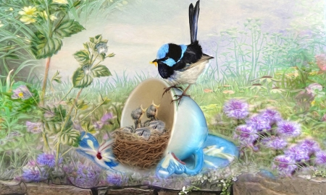
Será que não nos deixamos levar pelo pessimismo que toma conta do mundo?

Slide 17

Será que não estamos franzindo demais a testa e deixando os problemas subirem nas nossas costas até ficarmos corcundas e cansados?

Slide 18
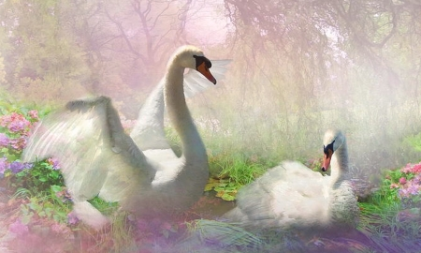
Vale a pena pensar - hoje e sempre - no que estamos fazendo com o que somos. Você sabe de fato o que é?
E o que faz com isso?

Slide 19
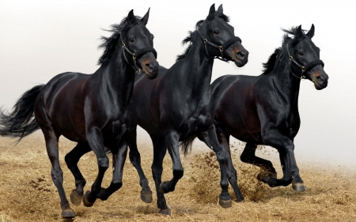
Vale a pena o questionamento, a dúvida, a pulga atrás da orelha. Não podemos parar, senão o mundo nos atropela sem dó.

Slide 20

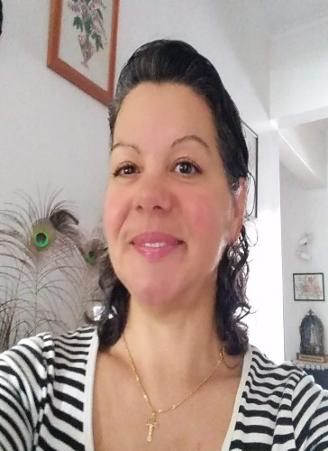
Imagens Internet
Autor do Texto: Clarissa Corrêa
Música: Dido - Here With Me
Formatação: Olga Lopes
lopesolg@gmail.com
www.facebook.com/olga.lopes.16
www.youtube.com/c/olgalopes
www.sergrasan.com

